Slide 1






PROYECTO HOTEL
CURSO DE DATA ENGINEERING - CÍVICA
MARZO - MAYO 2026
Javier Almirón Puertas
https://github.com/Javier-ALM/Proyecto_Hotel_JAP

Slide 2

RESUMEN EJECUTIVO
CALIDAD E INTEGRIDAD.
IMPLEMENTACIÓN DE UN MARCO GOBIERNO
MEDIANTE DBT CORE, VALIDANDO LA VERACIDAD DEL DATO MEDIANTE TESTS AUTOMATIZADOS Y EL
AISLAMIENTO HISTÓRICO POR SNAPSHOTS (SCD TIPO 2).
VISIBILIDAD OPERATIVA.
CENTRALIZACIÓN UNIFICADA DE SILOS TRANSACCIONALES
PREVIAMENTE AISLADOS (RESERVAS, CONSUMOS, HABITACIONES) EN UN ALMACÉN DE DATOS CENTRAL
EN LA NUBE.
OPTIMIZACIÓN COMERCIAL.
CÁLCULO NATIVO DE LOS KPIS
OPERACIONALES DEL SECTOR HOTELERO (REVPAR, ADR, OCUPACIÓN) CONSOLIDADOS EN DATA MARTS
DE ALTO RENDIMIENTO PARA SU CONSUMO.
OBJETIVO: PIPELINE AUTOMÁTICO QUE ENTREGUE UN DASHBOARD CON KPIS REALES.

Slide 3
OBJETIVOS
INCLUYE 4 OBJETIVOS CLAROS:
DISEÑAR UN DATA WAREHOUSE ORIENTADO AL NEGOCIO HOTELERO.
SEPARAR LAS CAPAS BRONZE, SILVER Y GOLD.
TRANSFORMAR Y TESTEAR DATOS CON DBT.
EXPONER INFORMACIÓN EN POWER BI PARA ANÁLISIS EJECUTIVO.

Slide 4



ARQUITECTURA MEDALLION
BRONZE
SILVER
GOLD
DATOS CRUDOS
10 tablas fuENTE
RAW DATA SIN TRANSFORMAR
SEEDS: PAÍSES, SERVICIOS
STAGING & LIMPIEZA
7 MODELOS stagiNG
VALIDACIÓN DE FECHAS
DEDUPLICACIÓN
INTEGRIDAD REFERENCIAL
DATOS CRUDOS
10 tablas fuENTE
RAW DATA SIN TRANSFORMAR
SEEDS: PAÍSES, SERVICIOS

Slide 5
CAPA SILVER:
CALIDAD DE DATOS
CORRECCIÓN DE FECHAS
SI CHECKOUT ≤ CHECKIN → +1 DÍA
FALLBACK A CURRENT_DATE()
DEDUPLICACIÓN
ROW_NUMBER() EN RESERVAS,
CONSUMOS Y SERVICIOS
NORMALIZACIÓN
PAÍSES A CÓDIGO ISO3
MULTI-FORMATO PARSING

Slide 6
CAPA GOLD:
STAR SCHEMA
DIMENSIONES
DIM_CLIENTES
DIM_HOTELES
DIM_HABITACIONES
DIM_SERVICIO
DIM_TIEMPO
HECHOS
FCT_RESERVAS
FCT_CONSUMOS
FCT_PAGOS
CARACTERÍSTICAS
✅ CARGA INCREMENTAL
✅ APPEND STRATEGY
✅ CONTRACTS ENFORCED
✅ RELATIONSHIPS TESTS
✅ SCD2 SNAPSHOT

Slide 7
MARTS:
MODELOS DE NEGOCIO
MART_OCUPACION_DIARIA
• ADR PROMEDIO
• RESERVAS ACTIVAS
• INGRESOS POR NOCHE
MART_CLIENTES_FIDELIZACION
• SEGMENTACIÓN VIP
• LTV POR CLIENTE
• TASA RECURRENCIA
MART_RENTABILIDAD_SERVICIOS
• REVENUE SERVICIOS
• TICKET PROMEDIO
• SERVICIOS TOP
MART_RENTABILIDAD_EJECUTIVA
• MARGEN DE LUCRO
• COSTES VS INGRESOS
• BENEFICIO NETO

Slide 8
CARGA INCREMENTAL & SCD2
CARGA INCREMENTAL
FCT_RESERVAS
• STRATEGY: APPEND
• NOT IN EVITA DUPLICADOS
• DOS TIMESTAMPS:
- _DBT_INSERTED_AT
- _DBT_UPDATED_AT
✅ SOLO INSERTA NUEVOS
⚠️ NO ACTUALIZA EXISTENTES
SNAPSHOT SCD2
SNP_CLIENTES
• STRATEGY: CHECK
• CHECK_COLS: ALL
• COLUMNAS AUTOMÁTICAS:
- DBT_VALID_FROM
- DBT_VALID_TO
- DBT_SCD_ID
✅ HISTÓRICO COMPLETO
✅ AUDITORÍA DE CAMBIOS

Slide 9


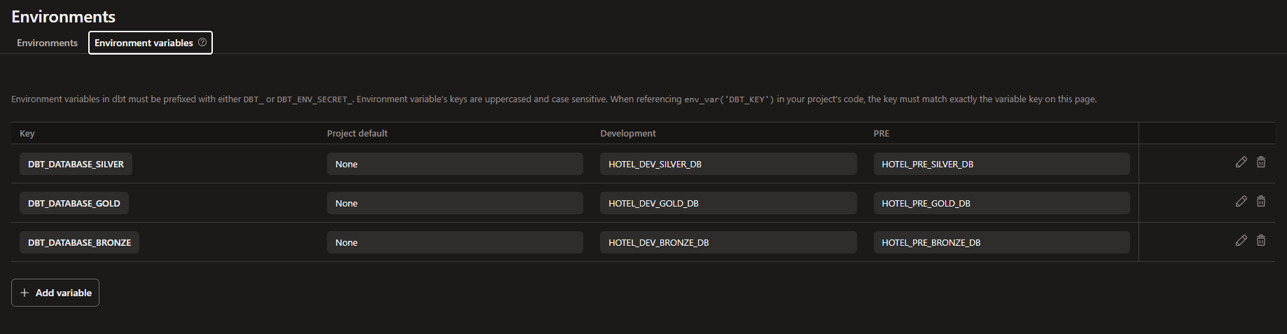
CARGA INCREMENTAL & SCD2
DEV
DESARROLLO Y PRUEBAS
PRE
VALIDACIÓN
PRE-PRODUCCIÓN
PRO
PRODUCCIÓN (PREPARADO)
VARIABLES DE ENTORNO CONFIGURADAS

Slide 10
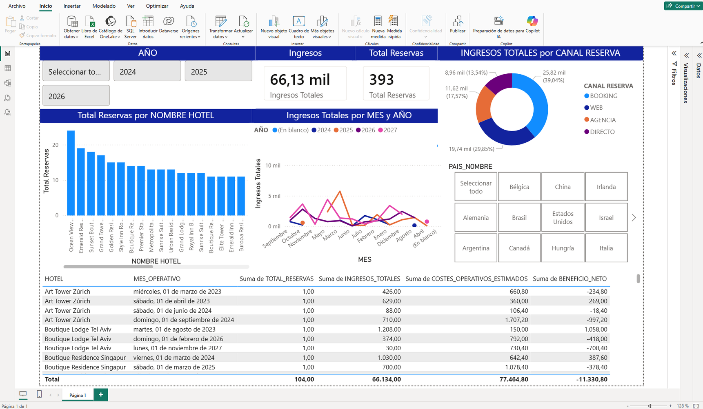
INTEGRACIÓN CON POWER BI

Slide 11

MÉTRICAS DEL PROYECTO
19
MODELOS DBT
73
DATA TESTS
4
MARTS BUSINESS
2
ENTORNOS
1
SNAPSHOT
2
SEEDS

Slide 12


GITHUB
ESTA IMAGEN ES UNA ALEGORÍA QUE REPRESENTA MI ESFUERZO, TRABAJO DIARIO Y UNA INCONTABLE CANTIDAD DE HORAS INVERTIDAS PARA LLEGAR HASTA EL DÍA DE HOY.
¡¡¡ MUCHAS GRACIAS !!!
Javier Almirón Puertas
https://github.com/Javier-ALM/Proyecto_Hotel_JAP

